Slide 1

Guava-eventbus
高级设计意图分析
汇报人：林涵越

Slide 2

PART 01
Strategy策略模式

Slide 3

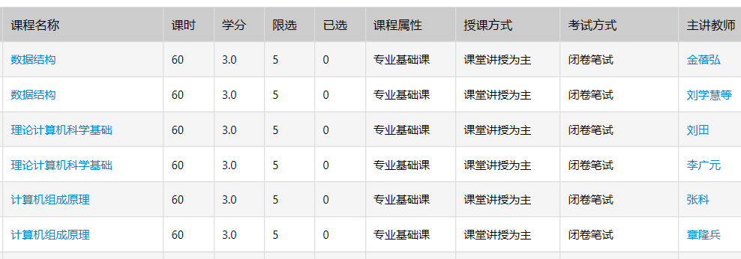
Strategy
策略模式
什么是策略？

Slide 4
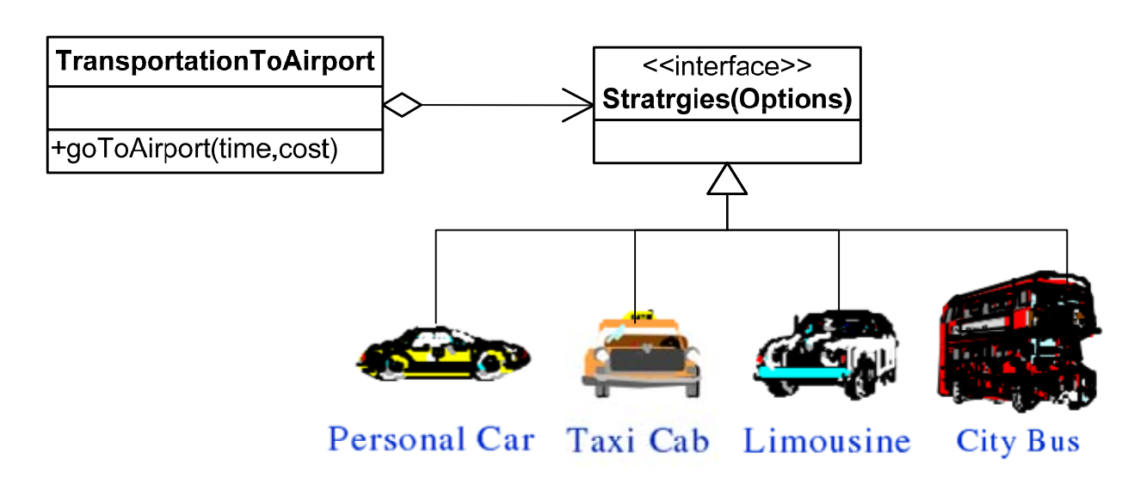
Strategy
策略模式
什么是策略？

Slide 5
Strategy
策略模式
使用背景及目的
需要使用一个算法的不同变体,这些变体算法基本相似，此时，使用 if...else 将使类复杂和难以维护，且违背了“开闭原则”。
因此，我们需要针对这一组算法，将每一个算法封装到具有共同接口的独立的类中，从而使得它们可以相互替换。

Slide 6
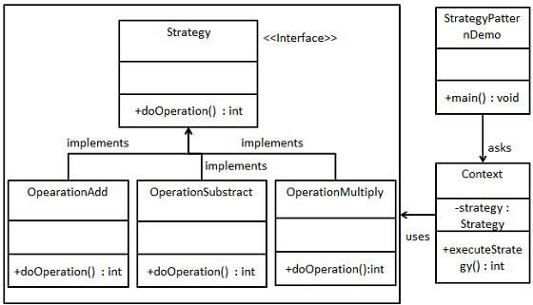
Strategy
策略模式
实现

Slide 7
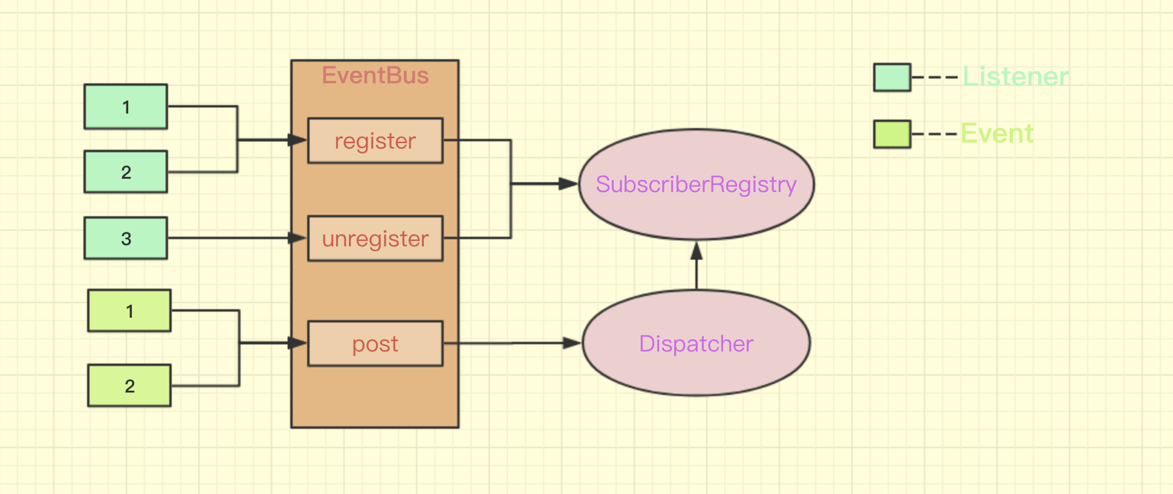
Strategy
策略模式
具体实现

Slide 8
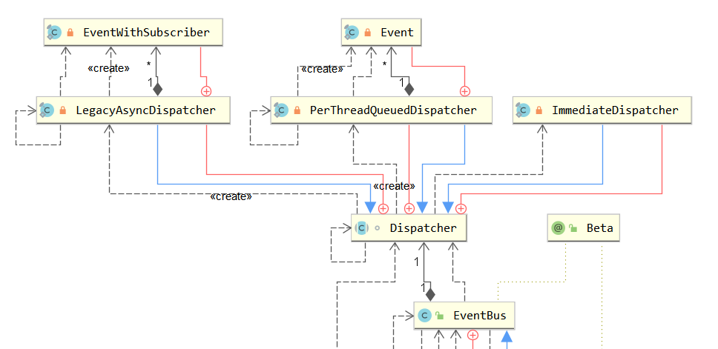
Strategy
策略模式
具体实现

Slide 9
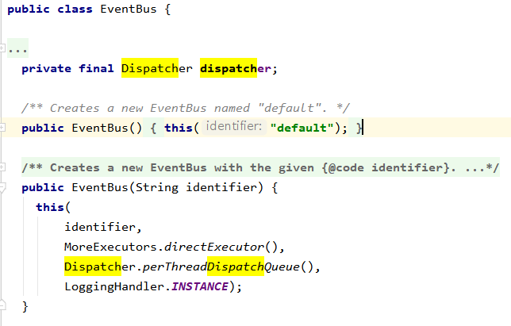
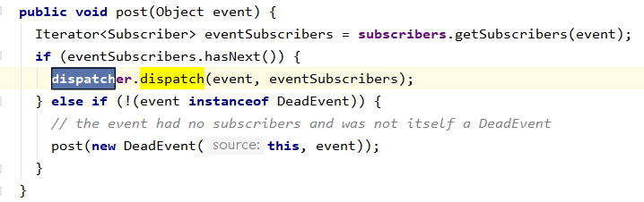
Strategy
策略模式
Context：
在guava-eventbus中，Eventbus充当了context模块的责任。在派发时，根据dispatcher来选择不同的dispatch方法。

Slide 10
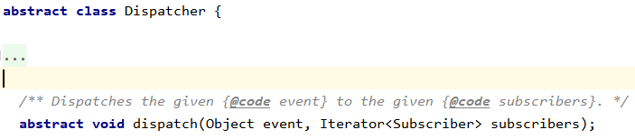
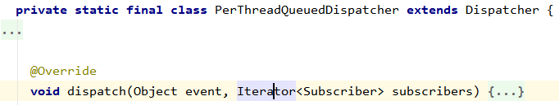
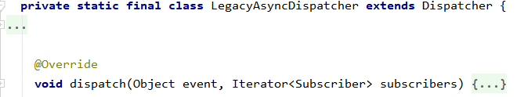
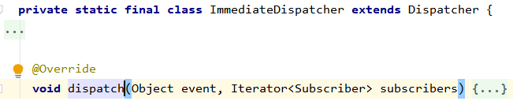
Strategy
策略模式
Strategy：
抽象类Dispatcher代表了策略模式中的Strategy部分。dispatch是一个公共的接口。
Concrete Strategy：
三种具体的派发策略对应Concrete Strategy。
使用dispatch接口来实现具体算法

Slide 11
Strategy
策略模式
PerThreadQueueDispatcher：通常eventbus使用，每个线程维护一个队列。在一个事件未分发完时，不会分发下一个事件。
LegacyAsyncDispatcher：eventbus子类AsyncEventbus使用，多个线程使用一个全局队列。如果有订阅者，则将这一个派发过程加到队列中，按照队列中先后来派发事件。
”均衡的方案“
ImmidiateDispatcher：事件发布以后立即分发，是一个同步的派发方案。

Slide 12
Strategy
策略模式
优缺点
优点：将算法封装在独立的Strategy类中，使我们可以独立于Context去改变算法，易于切换、理解、扩展。
此外，消除了条件语句的选择，保证了开闭原则。
缺点：对客户而言，如何选择策略成为问题，此外，这种方法增加了策略类的数目。

Slide 13
PART 02
Singleton单例模式

Slide 14
Singleton
单例模式
使用背景及目的：
使一个类只有一个实例
e.g 在班级中只能有一个班长

Slide 15
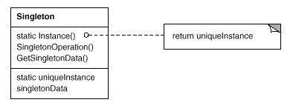
Singleton
单例模式
实现：
让类自身负责保存它的唯一实例。这个类可以保证没有其他实例可以被创建，并且它可以提供一个访问该实例的方法。

Slide 16
Singleton
单例模式
实现：
常见的实现方法有：懒汉模式（线程安全与线程不安全）、饿汉模式、静态内部类、双重验证锁和枚举的方式。
在guava-eventbus中，派发类Immediate Dispatcher只能有一个实例。否则，可能出现事件发布后多次派发的问题。

Slide 17
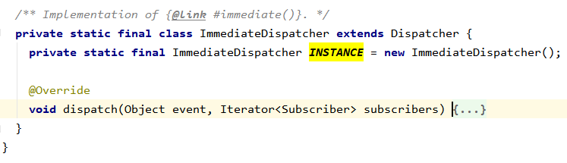
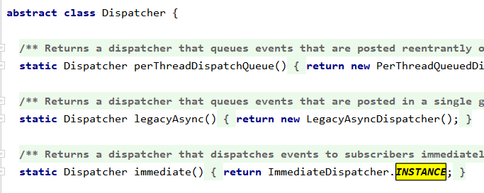
Singleton
单例模式
Uniqueinstance：
让ImmediateDispatcher自己创建自己的唯一实例。
ImmediateDispatcher INSTANCE是一个静态实例。
Instance():
immediate是在抽象类Dispatcher中的一个静态方法，负责使外界获取ImmediateDispatcher的实例。

Slide 18
Singleton
单例模式
静态内部类：
实现单例模式，使用的是静态内部类的方法。
这种方法同饿汉模式的差别是：只有执行了静态方法getinstance(immediate)后，才会装载静态内部类。
在实例化消耗较多资源时，可以使用这种方法，可以节省内存。

Slide 19
PART 03
简单工厂模式

Slide 20
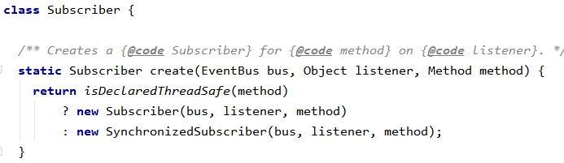
简单工厂模式
在Subscriber的create中，看到了这样的代码。这是静态工厂模式的一个体现。
本身静态工厂模式是违反开闭原则的，但由于isDeclaredThreadSafe明显是一个只有二值的量，猜测是在这里不会做修改而选用了较为简单的方法。

Slide 21
Q & A？

